Slide 1
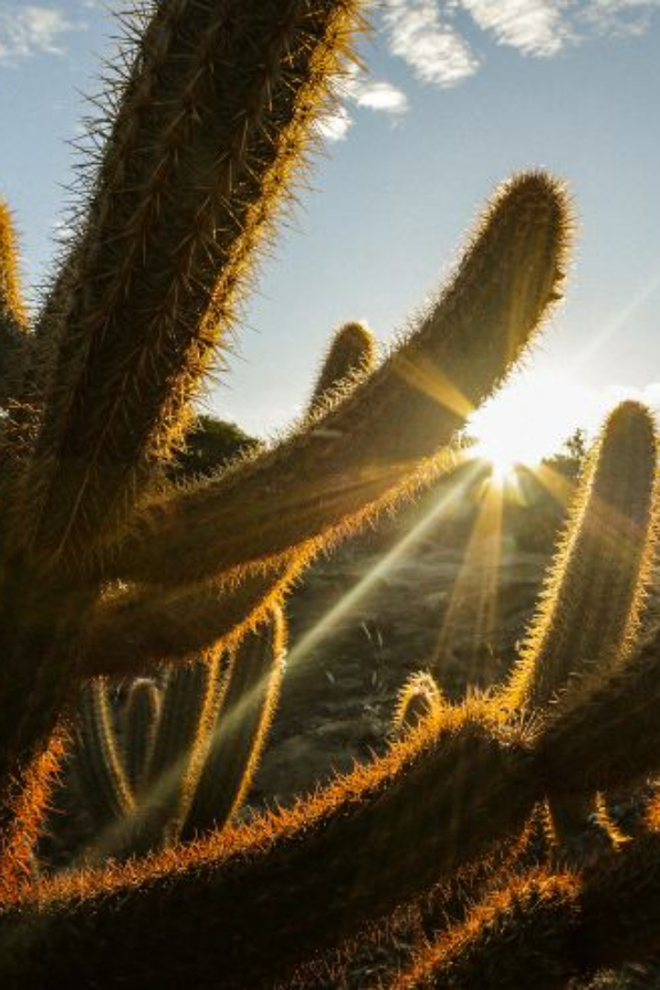
EM13CNT202
Biodiversidade e Adaptações ao Clima Semiárido
Vamos aprender sobre a importância da diversidade de seres vivos e as adaptações necessárias para sobreviver no clima árido do Nordeste brasileiro.

Slide 2

Objetivos
Objetos do Conhecimento: Noções de biogeografia.
Objetos Específicos: Domínios e Reinos, adaptações dos seres vivos ao clima semiárido nordestino.
Conteúdo: Estudo da biodiversidade, adaptações e características dos seres vivos no clima semiárido nordestino.

Slide 3
A Importância da Biodiversidade para os Ecossistemas e a Humanidade
Equilíbrio Ecológico
Recursos Naturais
Desenvolvimento Sustentável
A biodiversidade é essencial para manter o equilíbrio dos ecossistemas, garantindo que todas as espécies possam coexistir em harmonia.
A biodiversidade fornece uma variedade de recursos naturais importantes para a sobrevivência da humanidade, como alimentos, medicamentos e matérias-primas.
A preservação da biodiversidade é um dos pilares do desenvolvimento sustentável, garantindo o uso responsável dos recursos naturais e a proteção da fauna e flora.

Slide 4
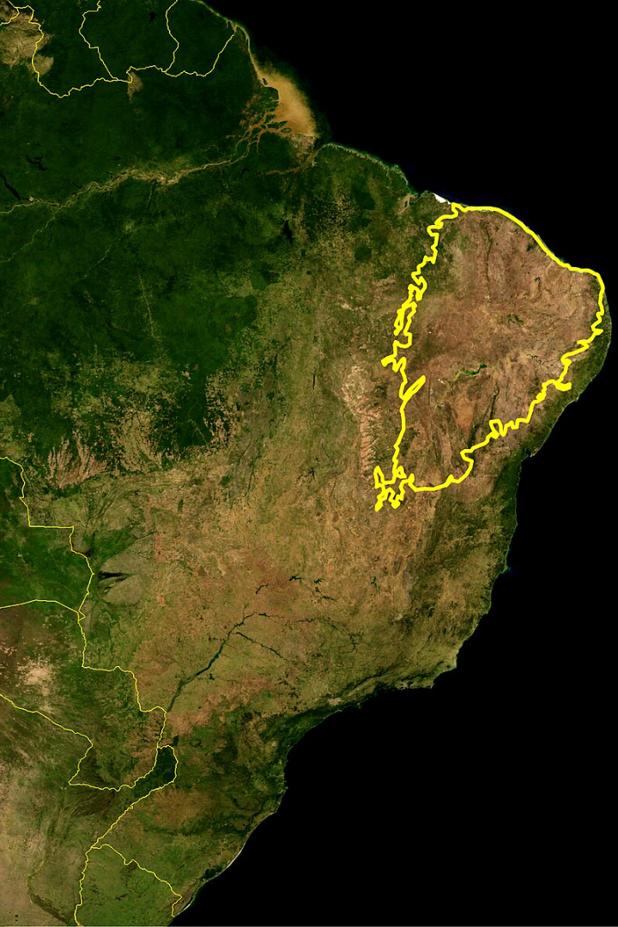
Biodiversidade
A biodiversidade é a variedade de seres vivos existentes em um determinado local.
Ela engloba plantas, animais, fungos, bactérias e outros organismos.
Essa diversidade é essencial para a saúde dos ecossistemas e para a sobrevivência da humanidade, pois cada ser vivo desempenha um papel importante em seu ambiente.

Slide 5
Importância da Biodiversidade para os Ecossistemas e a Humanidade
Equilíbrio dos Ecossistemas
Benefícios para a Humanidade
A biodiversidade é fundamental para manter o equilíbrio dos ecossistemas, garantindo a interdependência entre os seres vivos e a sustentabilidade dos recursos naturais.
A biodiversidade também é essencial para a nossa própria sobrevivência, fornecendo alimentos, medicamentos, recursos genéticos e serviços ecossistêmicos indispensáveis para a qualidade de vida.

Slide 6
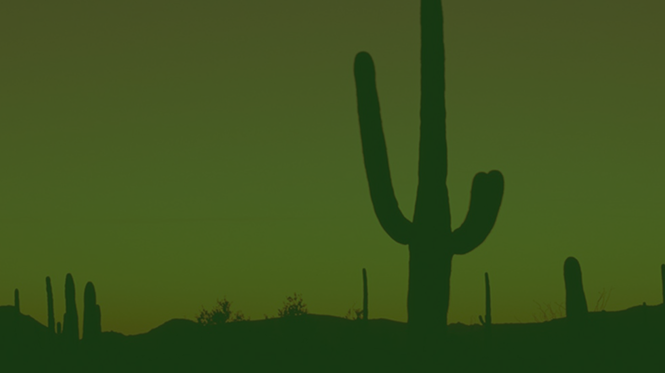
Biomas Brasileiros
O Brasil possui diversos biomas, que são ecossistemas com características próprias.
Entre os principais biomas brasileiros estão a Amazônia, o Pantanal, a Mata Atlântica, o Cerrado e a Caatinga.
Vamos destacar o bioma Caatinga, presente principalmente na região nordeste do país.

Slide 7
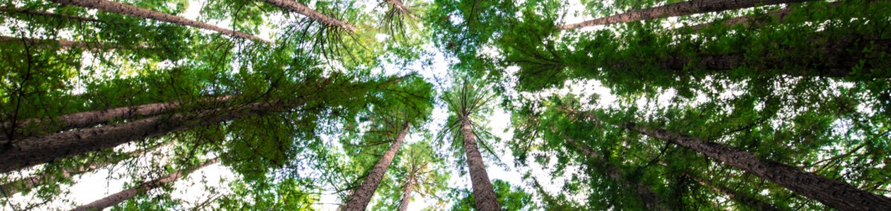
Biomas Brasileiros
Devido à sua grande extensão territorial, o Brasil apresenta um dos mais complexos quadros de paisagens e sistemas ecológicos do planeta.
De acordo com o Instituto Brasileiro de Geografia e Estatística (IBGE), podemos dividir o país em nove principais biomas: Caatinga, Campos, Cerrado, Floresta Amazônica, Mata Atlântica, Mata de Araucária, Mata de Cocais, Pantanal, Zonas Litorâneas.

Slide 8
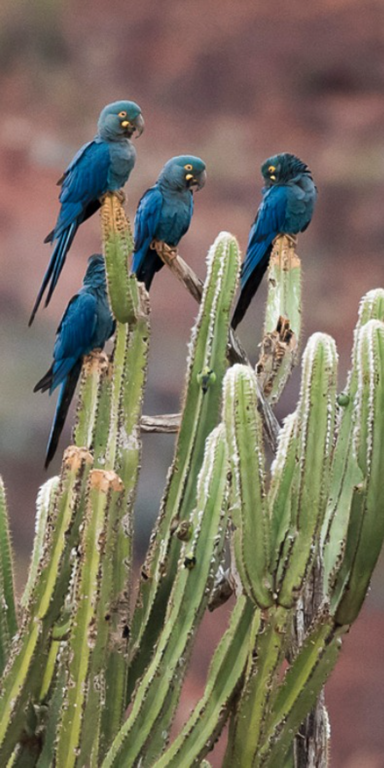
Caatinga: O Bioma Semiárido do Nordeste Brasileiro
A Caatinga é um dos nove principais biomas brasileiros, caracterizado por seu clima semiárido e uma vegetação adaptada à escassez de água. Abrangendo uma grande área do Nordeste, a
Caatinga abriga uma rica biodiversidade de plantas e animais, muitos dos quais são endêmicos. Saiba mais sobre esse ecossistema único e os desafios de sua conservação.
Esse bioma tem uma importância fundamental para a biodiversidade do planeta, pois 33% de sua vegetação e 15% de seus animais são espécies exclusivas (endêmicas), que não existem em nenhuma outra parte do mundo.

Slide 9

Bioma Caatinga - Clima
Clima Semiárido
Estações Seca e Chuvosa
Adaptações à Escassez de Água
A Caatinga possui um clima semiárido, caracterizado por longos períodos de seca e escassez de chuvas. As temperaturas são elevadas durante a maior parte do ano, com altas médias anuais.
O clima da Caatinga é marcado por duas estações distintas: a estação seca e a estação chuvosa. Durante a estação seca, que dura a maior parte do ano, as precipitações são escassas. Já na estação chuvosa, que ocorre geralmente de dezembro a março, há um aumento nas chuvas.
A vegetação da Caatinga desenvolveu adaptações para lidar com a escassez de água, como folhas modificadas e sistemas radiculares profundos. Essas adaptações permitem que as plantas sobrevivam em condições áridas e enfrentem longos períodos de seca.

Slide 10
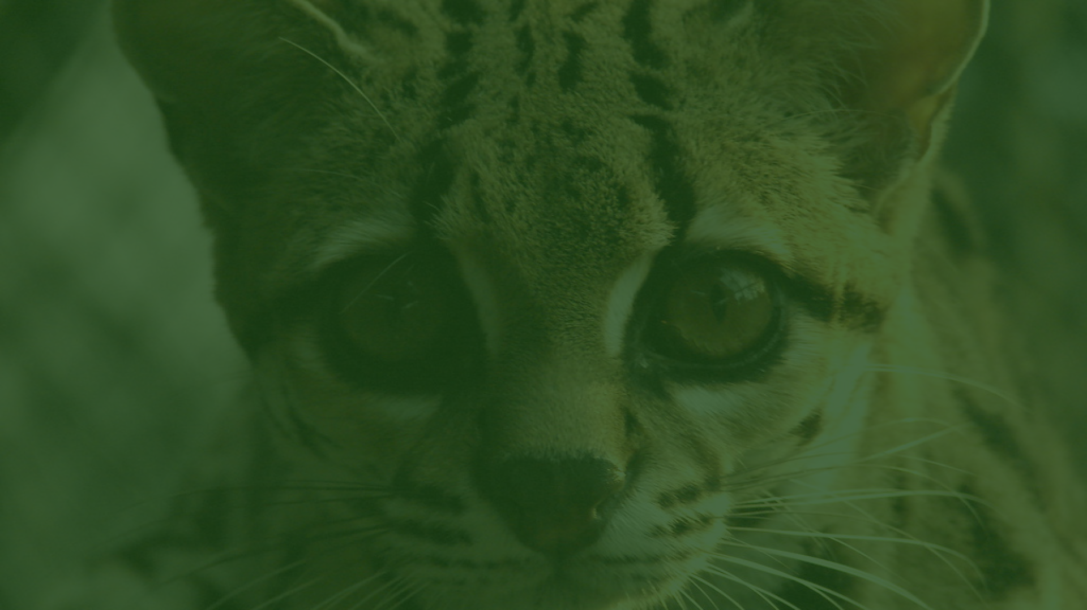
Fauna
A Caatinga abriga um grande número de espécies da fauna brasileira, como, mamíferos, répteis, aves, anfíbios, entre eles, a cutia, o gambá, o preá, o veado-catingueiro, o tatu-peba, gatos selvagens, a asa branca, e uma variedade de insetos, que exercem grande importância para o bioma.

Slide 11
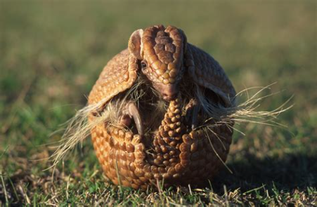
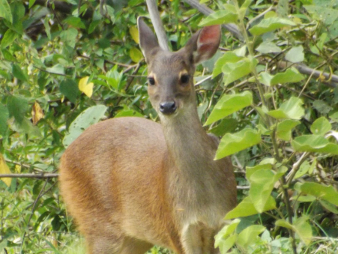
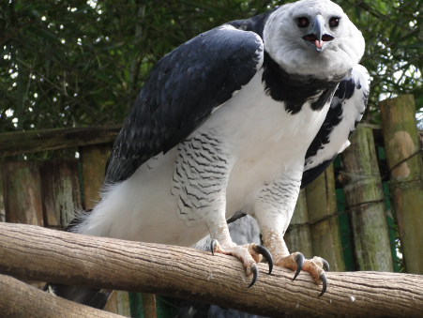
Fauna da Caatinga: Adaptações Surpreendentes
Tatu-bola
Veado-catingueiro
Gavião-real
O tatu-bola é um dos animais mais emblemáticos da Caatinga. Ele possui uma carapaça rígida que o protege contra predadores e pode rolar em uma bola para se defender.
O veado-catingueiro é um dos maiores mamíferos da Caatinga. Ele possui uma pelagem adaptada para se camuflar no ambiente seco e espinhoso.
O gavião-real é uma das aves de rapina mais imponentes da Caatinga. Ele possui uma visão aguçada e garras afiadas para capturar suas presas.

Slide 12
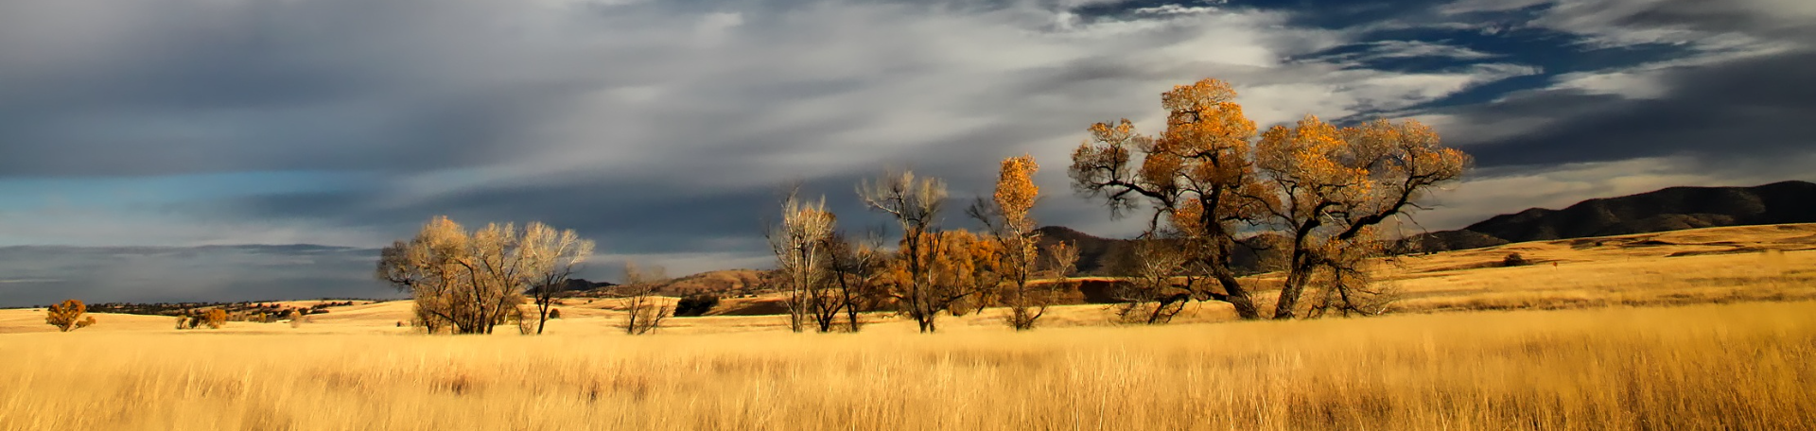
Clima Semiárido Nordestino
O clima semiárido nordestino é caracterizado por longos períodos de seca e escassez de água.
As temperaturas são elevadas durante a maior parte do ano, e a vegetação é adaptada a essas condições.
Os seres vivos que habitam esse ambiente enfrentam desafios para sobreviver, como a falta de água e a alta temperatura.

Slide 13
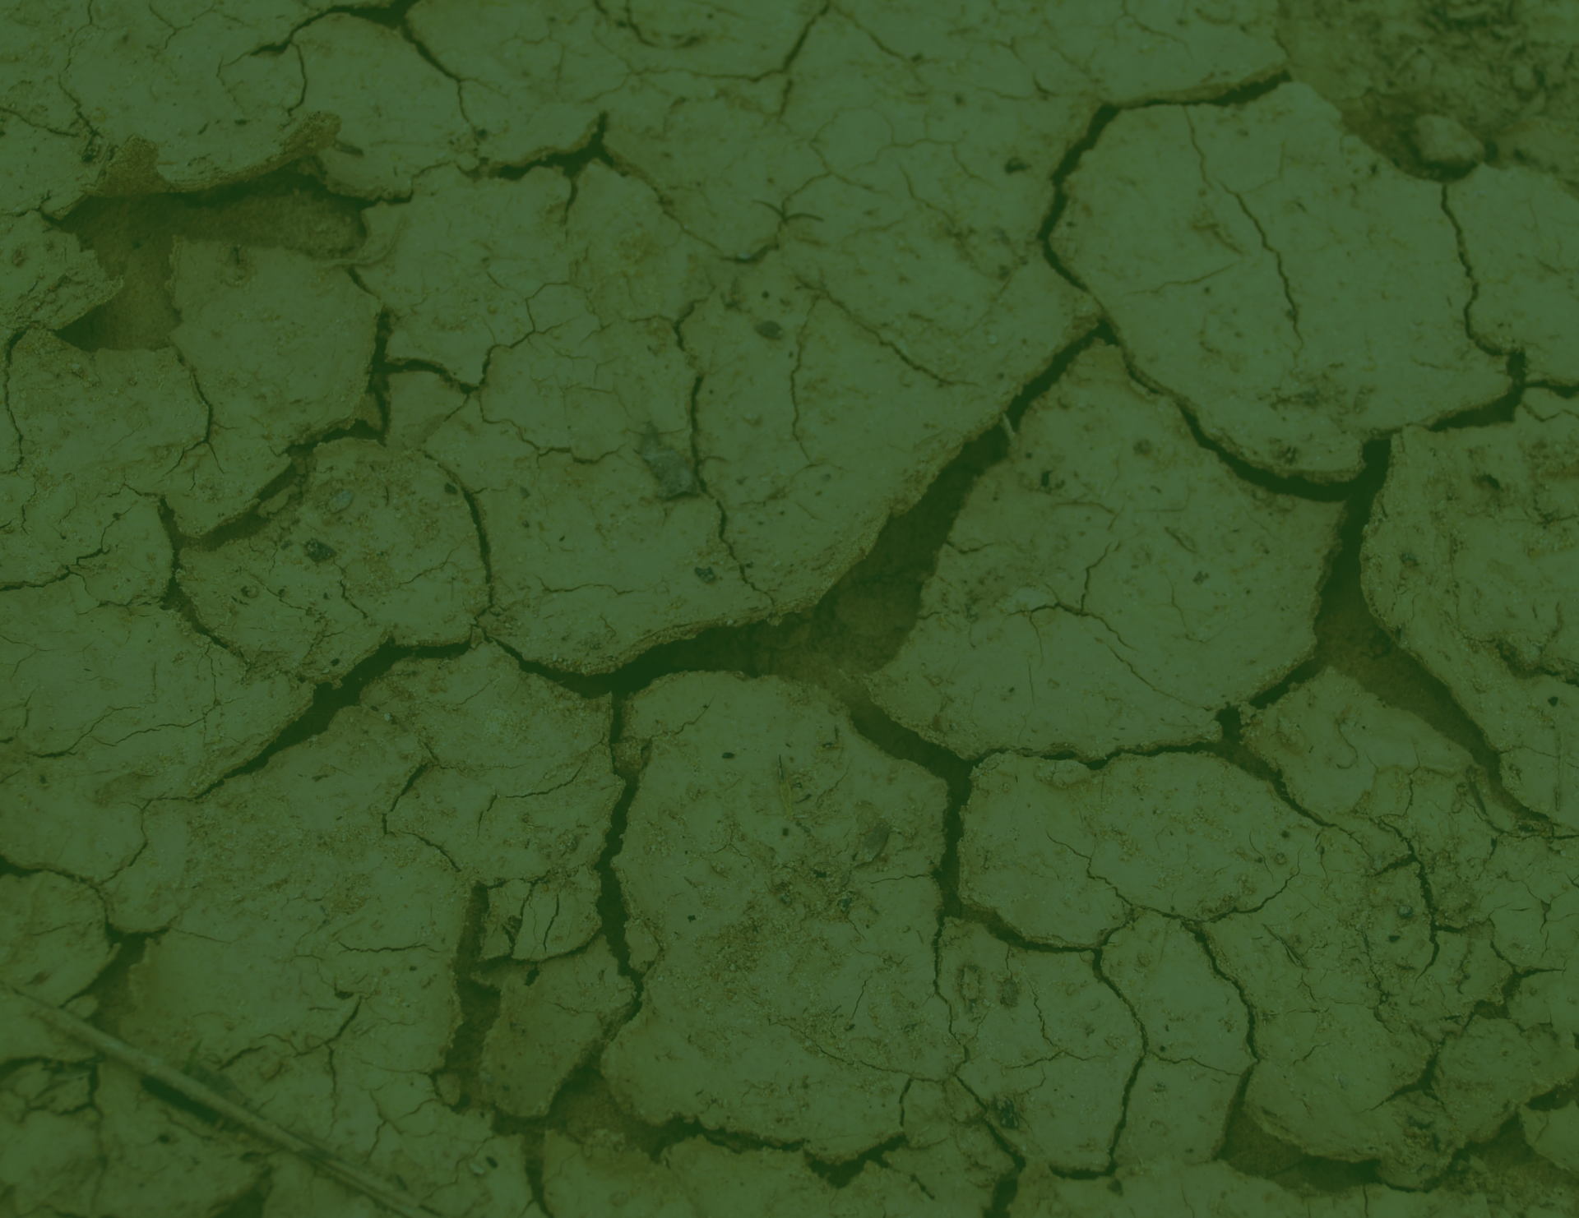
Características do Clima Semiárido Nordestino: Linha do Tempo
1
Seca e Escassez de Água
No clima semiárido nordestino, longos períodos de seca e escassez de água são características marcantes, afetando a disponibilidade de recursos hídricos.
2
Temperaturas Elevadas
O clima semiárido é conhecido por suas temperaturas elevadas durante a maior parte do ano, o que impõe desafios adicionais aos seres vivos que habitam a região.
3
Vegetação Adaptada
A vegetação do semiárido nordestino é adaptada às condições áridas, com espécies resistentes à escassez de água e ao calor intenso.

Slide 14
Desafios Enfrentados pelos Seres Vivos na Caatinga
1
Escassez de Água
2
Adaptação ao Clima Árido
3
Disponibilidade de Alimento
Os seres vivos da Caatinga precisam lidar com a falta de água, uma vez que o bioma é caracterizado por longos períodos de seca e escassez hídrica.
A vegetação e a fauna da Caatinga desenvolveram adaptações especiais para sobreviver às altas temperaturas e à falta de chuvas frequentes na região.
A busca por alimento é um desafio constante na Caatinga, já que a escassez de recursos alimentares impõe dificuldades aos seres vivos que habitam o bioma.

Slide 15
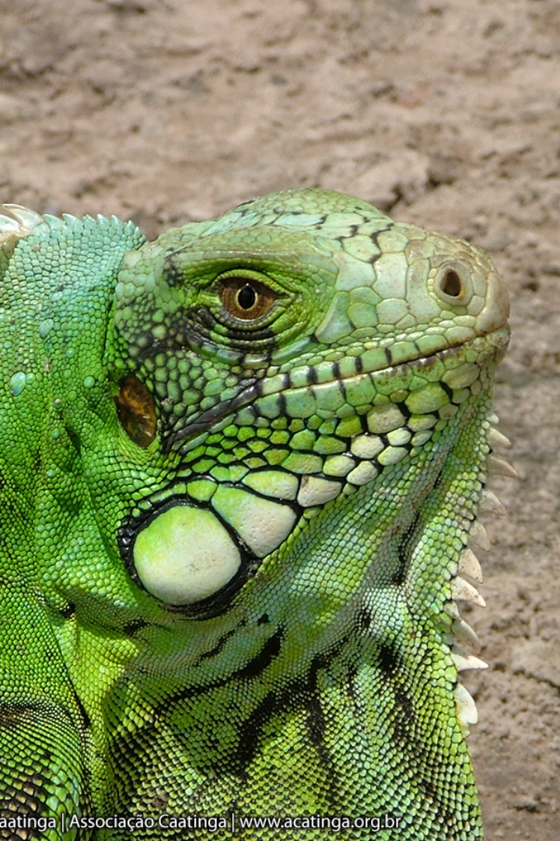
Adaptações dos Seres Vivos
Os seres vivos que habitam o clima semiárido desenvolveram diversas adaptações físicas e comportamentais para enfrentar as condições adversas. Essas adaptações permitem a sobrevivência e reprodução nesse ambiente hostil. Vamos explorar alguns exemplos de plantas e animais adaptados ao clima semiárido.

Slide 16

Adaptações Físicas e Comportamentais dos Seres Vivos ao Clima Semiárido
No clima semiárido, os seres vivos desenvolvem adaptações incríveis para sobreviver. Plantas como os cactos possuem raízes profundas e caules suculentos para armazenar água.
Já os animais, como o camaleão, possuem habilidades de camuflagem e são capazes de conservar água em seus corpos.

Slide 17
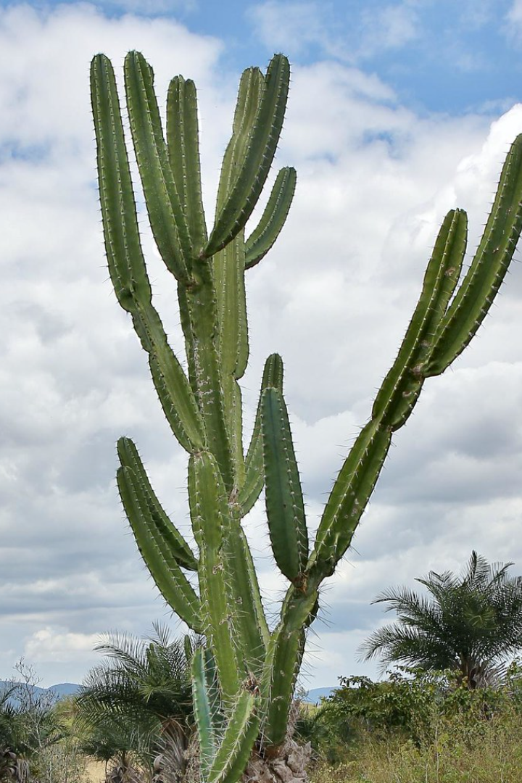
Flora da Caatinga
A flora da Caatinga é composta por plantas adaptadas à escassez de água. Algumas espécies possuem raízes profundas para absorver a água do subsolo, enquanto outras têm folhas modificadas para reduzir a perda de água. Essas plantas são essenciais para a manutenção do equilíbrio ecológico da região.

Slide 18
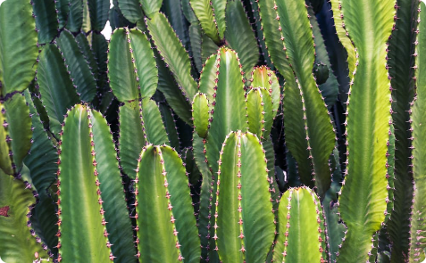
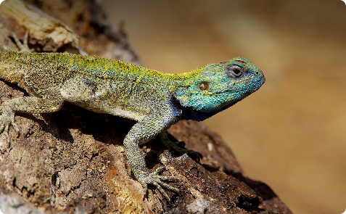
Exemplos de Plantas e Animais Adaptados à Caatinga
Plantas
Animais
Algumas plantas adaptadas à Caatinga incluem os cactos, que possuem caules suculentos para armazenar água, e a rosa do deserto, que é capaz de sobreviver sem água por longos períodos.
Entre os animais adaptados à Caatinga estão os lagartos, que possuem escamas que os ajudam a reter a água, e as cobras, que são capazes de sobreviver sem água por semanas.

Slide 19
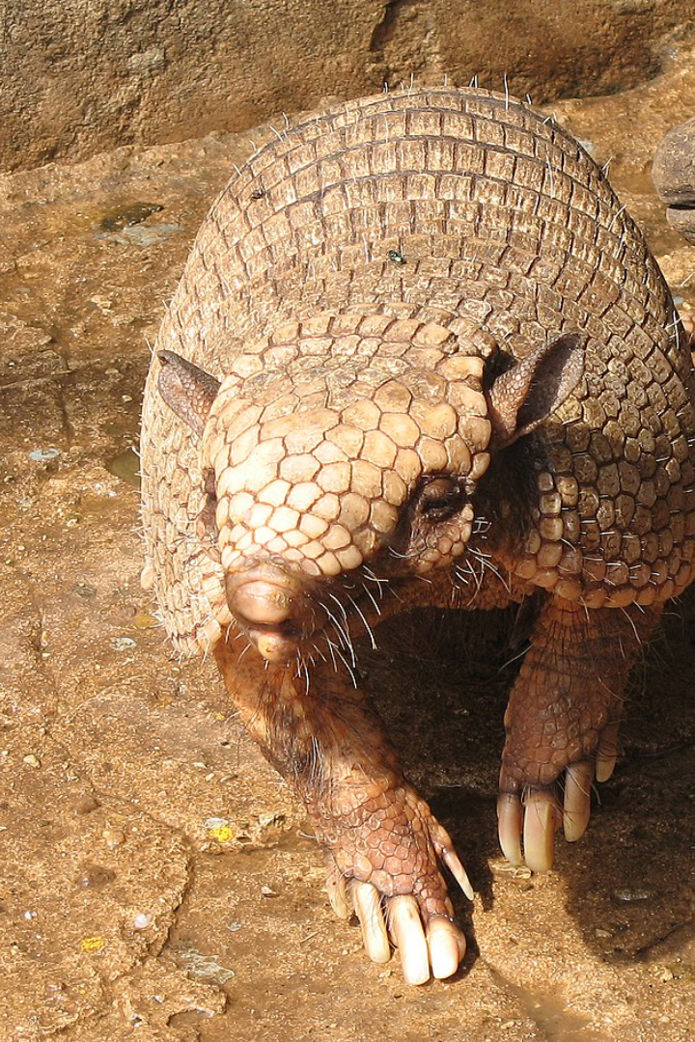
Fauna da Caatinga
A fauna da Caatinga é rica em diversidade, com animais adaptados às condições do bioma. Alguns exemplos são o tatu-bola, que se enrola em uma bola para se proteger do calor, e o gavião-carijó, que possui asas longas e pontiagudas para melhor aproveitar as correntes de ar. Essas adaptações permitem que os animais sobrevivam no clima árido.

Slide 20
Análise da Flora da Caatinga
Diversidade Vegetal
Papel Ecológico
A flora da Caatinga é composta por uma grande variedade de plantas adaptadas às condições de aridez. Entre elas, destacam-se as xerófitas, como a facheira e a jurema, que possuem folhas modificadas e raízes profundas para armazenar água.
A flora da Caatinga desempenha um papel fundamental na conservação do solo, na manutenção do ciclo da água e na provisão de alimento e abrigo para a fauna. Além disso, algumas plantas possuem propriedades medicinais e são utilizadas pela população local.

Slide 21

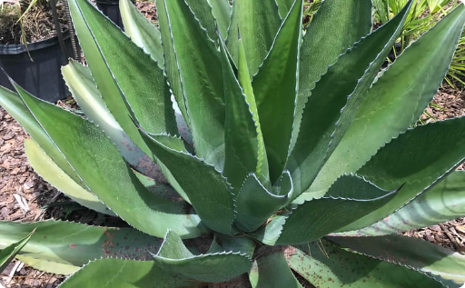
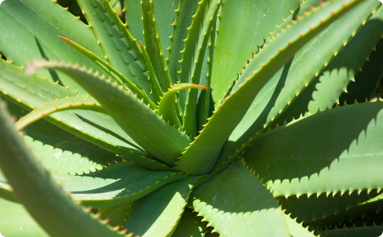
Plantas Adaptadas à Escassez de Água
Cacto
Agave
Aloe Vera
O cacto é uma planta suculenta com caules modificados capazes de armazenar água, permitindo sua sobrevivência em ambientes áridos.
O agave é uma planta resistente à seca, com folhas grossas e cerosas que evitam a perda excessiva de água por evaporação.
A aloe vera é uma planta suculenta com folhas carnudas que armazenam água. Além disso, ela possui um sistema radicular extenso, capaz de coletar água de camadas profundas do solo.

Slide 22
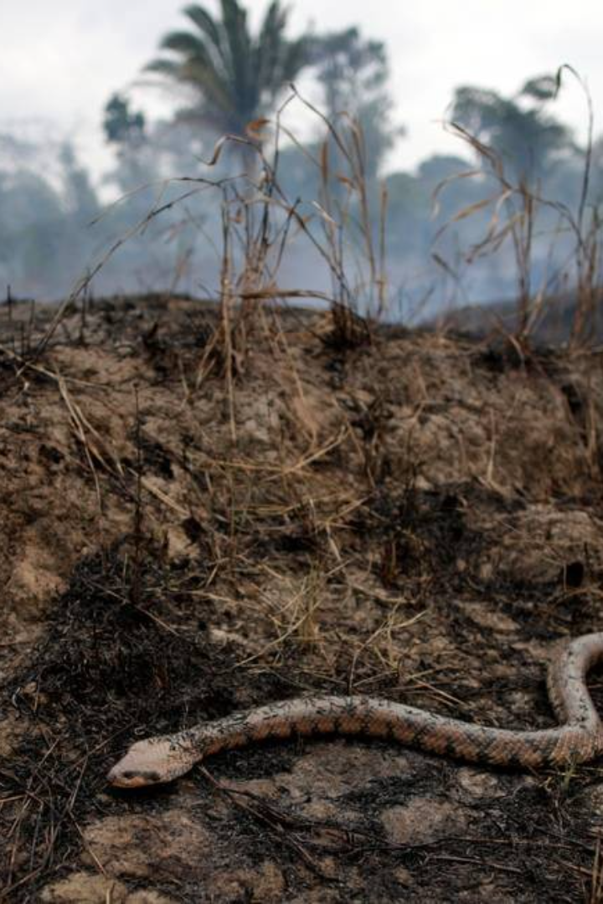
Impactos Humanos
A ação humana tem causado impactos negativos na biodiversidade da Caatinga. A expansão da agricultura, a criação de gado e o desmatamento têm comprometido os habitats naturais e levado à perda de espécies. É fundamental refletirmos sobre o impacto das nossas ações e buscar formas de minimizar esses efeitos.

Slide 23
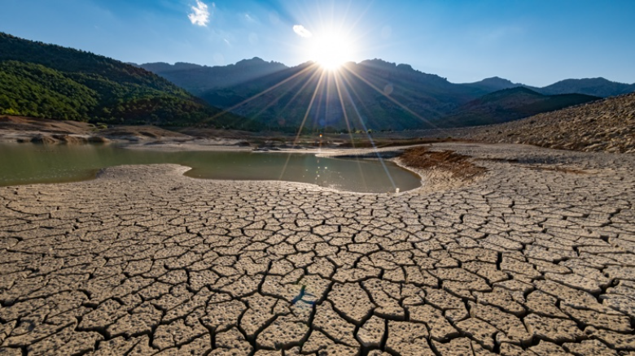
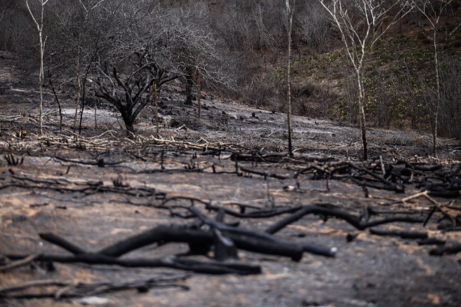
Necessidade de Conservação da Caatinga
A Caatinga, como um dos biomas mais ameaçados do Brasil, requer ações urgentes de conservação. A degradação do solo, o desmatamento e a exploração desenfreada de recursos naturais são ameaças que precisam ser enfrentadas. A preservação desse bioma é essencial para a manutenção da biodiversidade e a garantia de recursos naturais para as futuras gerações.
Loading...

Slide 24
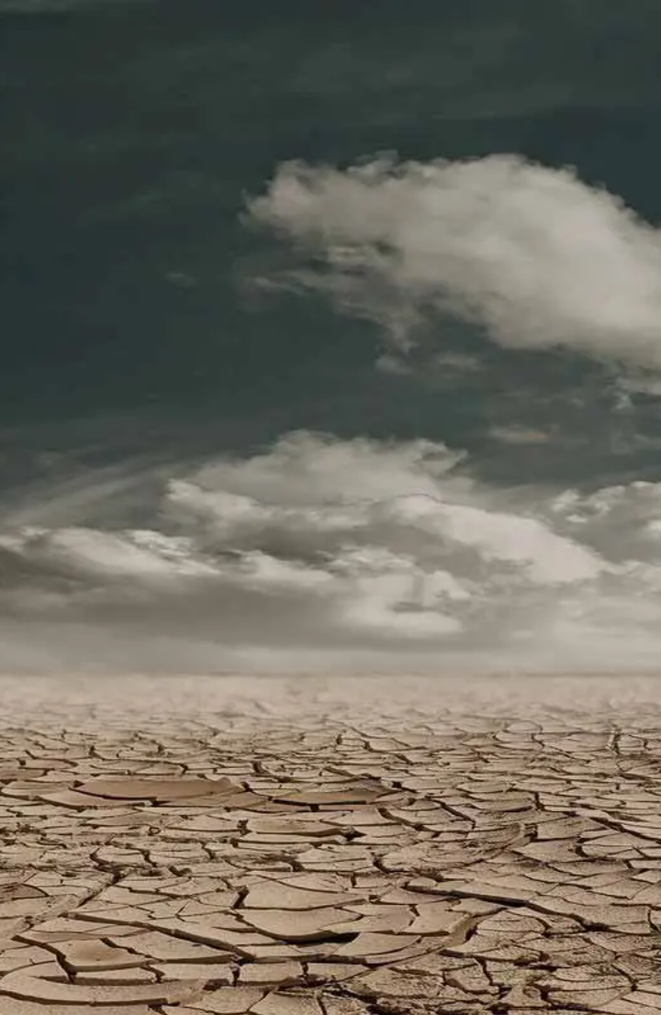
Desertificação na Caatinga: A Ameaça ao Bioma Semiárido
A desertificação é um processo preocupante na Caatinga, com impactos negativos na biodiversidade e na vida das comunidades locais.
A degradação do solo e as mudanças climáticas são fatores que contribuem para esse fenômeno. É fundamental adotar medidas de conservação e manejo sustentável para combater a desertificação e preservar esse importante bioma brasileiro.

Slide 25
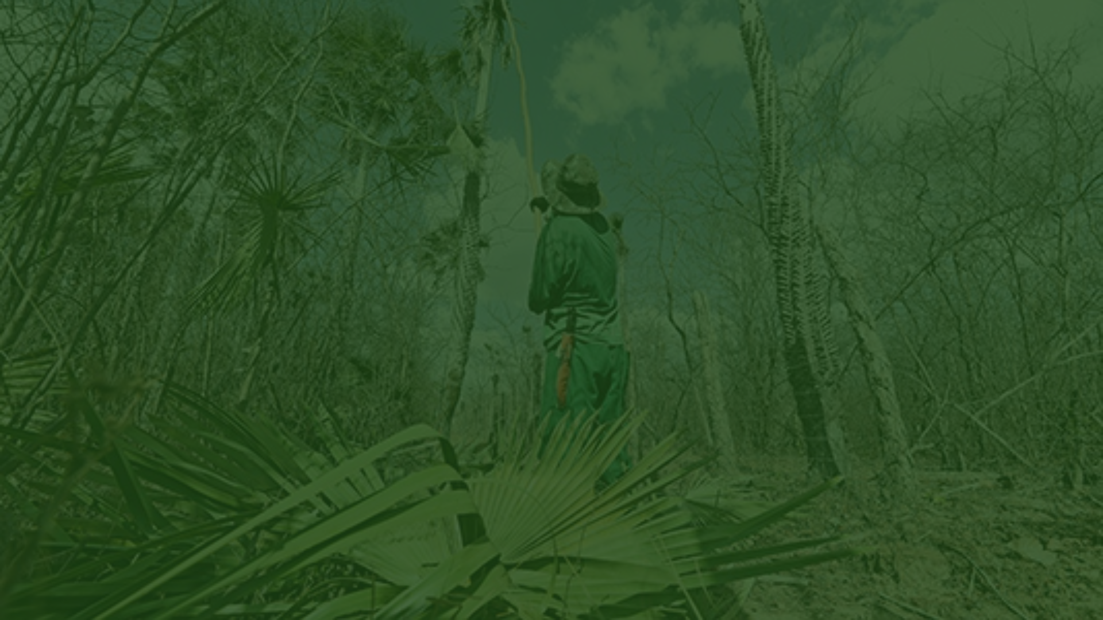
Importância da Conservação
A conservação da biodiversidade é de extrema importância. Além de preservar os ecossistemas naturais, a conservação traz benefícios econômicos, sociais e ecológicos.
Ela promove a sustentabilidade, a recuperação de áreas degradadas e a manutenção do equilíbrio ecológico, garantindo um futuro saudável para as próximas gerações.
A forma ideal de uso da Caatinga para fins econômicos é por meio do extrativismo sustentável, seja pela extração de frutos ou lenha, seja como ambiente para criação de animais sob estrito controle da quantidade de cabeças por área.

Slide 26
Benefícios da Preservação da Caatinga
Benefícios Econômicos
Benefícios Sociais
Benefícios Ecológicos
A preservação da Caatinga contribui para a manutenção da cultura e dos modos de vida das populações tradicionais, preservando conhecimentos ancestrais e promovendo o bem-estar social.
A preservação da Caatinga promove o ecoturismo e o desenvolvimento de atividades sustentáveis, gerando empregos e renda para as comunidades locais.
A preservação da Caatinga é essencial para a conservação da biodiversidade, a proteção dos recursos hídricos e a regulação do clima, garantindo um ambiente saudável para todos os seres vivos.

Slide 27

Atividade de Grupo: Simulação de Adaptações
Vamos colocar em prática o conhecimento adquirido. Dividiremos a classe em grupos e cada grupo receberá um ambiente diferente, como a floresta tropical, o deserto ou o oceano. Vocês deverão propor adaptações para seres vivos sobreviverem nesses ambientes. Depois, cada grupo apresentará suas adaptações para toda a turma.

Slide 28

Importância para o Planeta
É importante entendermos que todos os biomas do planeta estão interconectados. Uma mudança ou perda em um bioma pode afetar outros biomas e todo o equilíbrio ecológico global. Devemos pensar no planeta como um todo e agir de forma responsável para preservar a biodiversidade e manter a saúde do nosso planeta.

Slide 29
Interconexão dos Biomas no Planeta
Cada bioma é único e possui seu próprio conjunto de espécies e características. No entanto, os biomas são interconectados e dependem uns dos outros para manter o equilíbrio ecológico global. A preservação de cada bioma é essencial para a saúde do planeta como um todo.
Amazônia
Cerrado
Mata Atlântica
A Amazônia é o maior bioma do Brasil e abriga a maior biodiversidade do planeta. Sua preservação é essencial para a manutenção do clima e a proteção dos recursos hídricos.
O Cerrado é um bioma rico em espécies endêmicas e abriga uma grande variedade de animais e plantas. Sua preservação é importante para a manutenção da biodiversidade e a proteção dos recursos hídricos.
A Mata Atlântica é um bioma que passou por intensa exploração e degradação, mas ainda abriga uma grande diversidade de espécies endêmicas. Sua preservação é importante para a manutenção da biodiversidade e a proteção dos recursos hídricos.

Slide 30
A Importância de Manter o Equilíbrio Ecológico - Linha do Tempo
1
Antigas Práticas Sustentáveis
No passado, muitas culturas adotavam práticas sustentáveis ​​que promoviam o equilíbrio ecológico, como agricultura ancestral e respeito à natureza.
2
Desafios Ambientais Modernos
No mundo atual, enfrentamos desafios como desmatamento, poluição e mudanças climáticas, que ameaçam o equilíbrio ecológico.
3
Ações para a Sustentabilidade
É essencial adotar ações sustentáveis ​​para preservar o equilíbrio ecológico, como conservação, reciclagem e uso consciente dos recursos naturais.

Slide 31

Encerramento
Sempre lembremos a importância da conservação e da adaptação dos seres vivos em diferentes ambientes.
Vamos juntos buscar preservar a nossa biodiversidade e garantir um futuro sustentável para todos.

